Slide 1
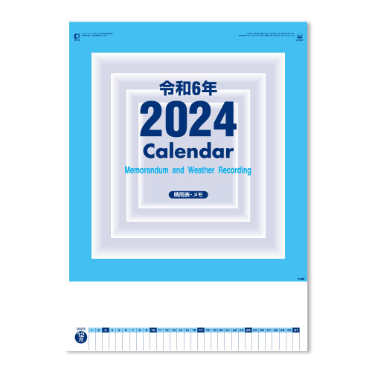
【提案書】
A2高級厚口文字（晴雨表付）
特徴
見やすさ・使いやすさ抜群！各日にちの広いメモスペースと、スケジュール管理に最適な日程表を下部に配置しています。暦の機能も全て網羅した、A2文字カレンダーの決定版です。※掲載している価格は、100冊の場合の1冊単価になります。価格については、お見積り依頼後に担当スタッフから別途ご案内いたします。
納期
納期スペース
仕様
素材：ケント紙・44.5kg
サイズ：A/2切・13枚（W425×H600mm）
重量：50冊（15kg）
備考：表紙名入れ有り（印刷寸法：W360×H65mm以内）
お見積
お見積りスペース

